Slide 1
QUESTION POUR DES CHAMPIGNONS

Slide 2

Histoire du scoutisme
Fondateur : Général Baden Powell
Scout = Eclaireur
1907 : Premier camp scout - Angleterre
1908 : Publication « Scouting for boys »
1909 : Création du guidisme - scoutisme féminin
1911 : Création des 1ers mouvements scouts laïques en France
1921 : Création du mouvement laïques féminin en France
1964: Naissance des Eclaireuses et Eclaireurs de France
12-17 ans
Fondateur Eclaireurs De France = Nicolas Benoit
Trèfles = Guidisme
Arcs = Scoutisme
= BOUSSOLE
Lutins (6-8ans) – Louveteaux (8-12ans) – Ecles (12-15ans) – Ainés (15-17ans)

Slide 3
Panorama du scoutisme
Rassemblement mondial des scouts = JAMBORE
Scouts et Guides d’Europe
Catholiques
Eclaireurs Neutres
Laïques
Fédération des Eclaireuses et Eclaireurs
Laïques
1922 : Création de l’Organisation Mondiale du Mouvement Scout (OMMS)
1928 : Création de l’Association Mondiale des Guides et Eclaireuses (AEMG)
1941 : Création de la fédération du Scoutisme Français
1991 : Création des Scouts Musulmans de France
2000 : Création de la Conférence Française de Scoutisme
2004 : Création des Scouts et Guides de France
Eclaireuses Eclaireurs De France (EEDF)
Laïques
Scouts Musulmans de France (SMF)
Musulmans
35 000
2 500
Scouts et Guides De France (SGdF)
Catholiques
1945: Complémentaire éducation nationale
Eclaireuses Eclaireurs Israélite De France (EEIF)
Juifs
Eclaireuses Eclaireurs Unionistes De France (EEUdF)
Protestants
71 000
1980 : Accueil des Lutins
3 800
6 000

Slide 4
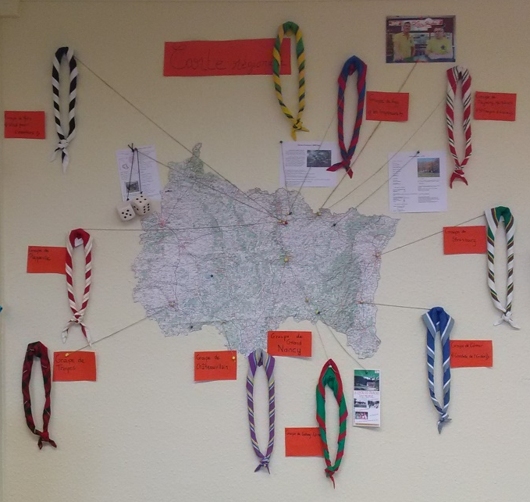
Carte de la région

Slide 5

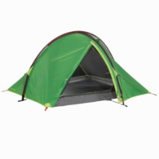
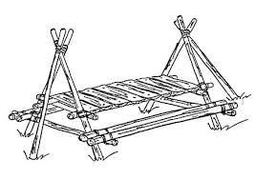
La Méthode Scoute
Pratiquée par l’ensemble des mouvements de l’OMMS
L’engagement au service de la communauté
Méthode d’éducation
La promesse et la loi scoute
Le soutien de l’adulte
Responsables
La règle d’or
La vie en pleine nature
L’apprentissage par l’action
Tâches de vie dès 6 ans
La vie en petites équipes
Le cadre symbolique
La progression personnelle
Equipes de vie
Equipages
Clans
Foulard
Rêve d’aventure
Traces d’étoiles
Hors pistes
Totémisation

Slide 6
Les valeurs Eclés
Art 1.4 : L’association vise à former des citoyens qui connaissent leur pays, qui sont conscients des problèmes sociaux et attachés de les résoudre
Observatoire de la laïcité
Les 5 pilliers
Laïcité
Ecocitoyenneté
Laïcité
=
Prendre soin de la terre et vivre en harmonie avec la nature
=
Défense et revendication de toutes les différences
Coéducation
Démocratie
Solidarité
=
Education réciproque et mutuelle de tous
=
Partir à la découverte du monde proche ou lointain pour agir suivant les moyens
Assemblée pleinière
Conseil
Temps spi : Temps de réflexion autour des valeurs

Slide 7
Vocabulaire Eclés
Tranches d’âge = Branches
= plusieurs unités
Lutins: 6-8ans
Ainés: 15-17ans
Unité = Ronde
Unité = Clan
Louveteaux: 8-12ans
Eclés: 12-15ans
Unité = Cercle
Unité = Unité
RA: Responsable d’animation
RU: Responsable d’unité
Siège: Noisy-Le-Grand
Explo: Randonnée en autonomie
AG: Assemblée Générale
CD: Comité Directeur
Popote: Assiette-Bols-Couverts
ER: Equipe régionale
SLA: Structure Locale d’Activité
Totem: Surnom en lien avec la personnalité

Slide 8
FINALE

